Slide 1

ỦY BAN NHÂN DÂN XÃ TRẤN YÊN
TRƯỜNG MẦM NON HOA HỒNG
Lĩnh vực phát triển nhận thức
Hoạt động: Nhận biết phân biệt
Chủ đề: Những con vật sống trong rừng
Đề tài: Màu đỏ – màu xanh
Độ tuổi: 24 – 36 tháng
Thời gian: 18 – 20 phút
Giáo viên: Triệu Thị Phương Thảo

Slide 2
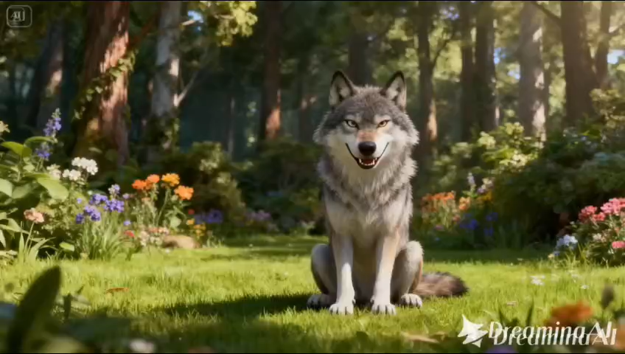
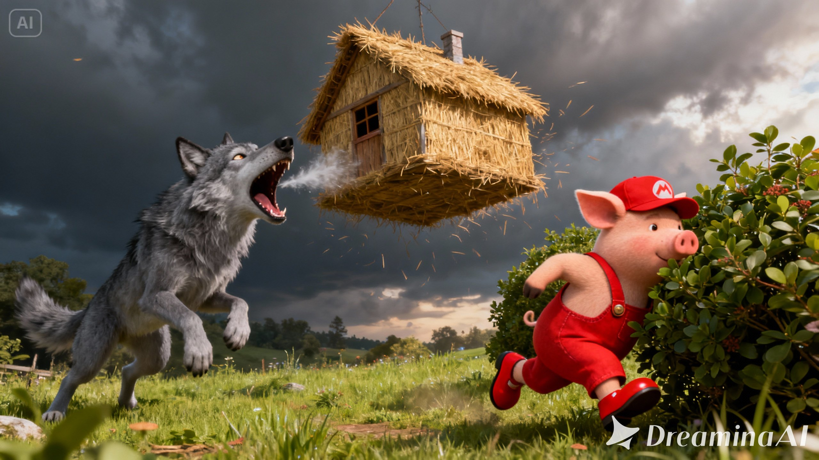
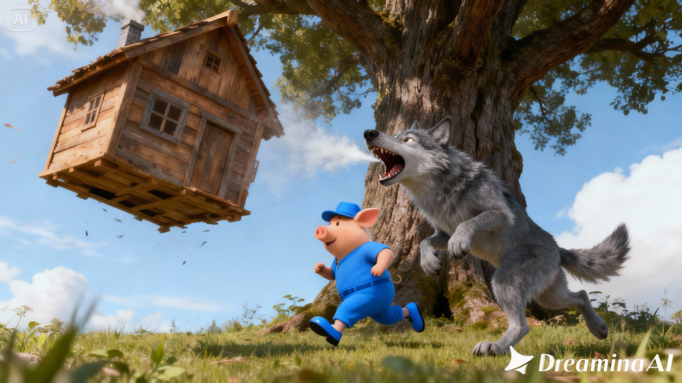

Slide 4


Slide 7


Slide 8
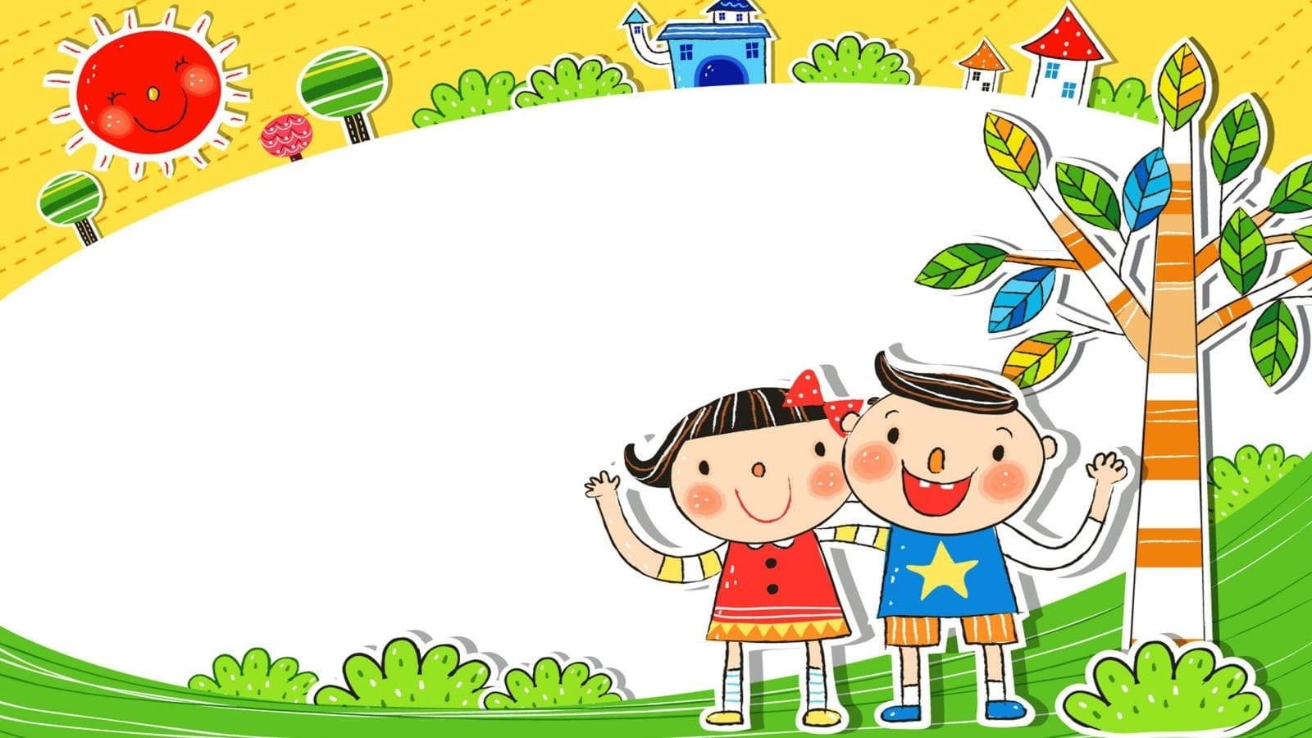
XIN CHÀO VÀ HẸN GẶP LẠI

